Slide 1
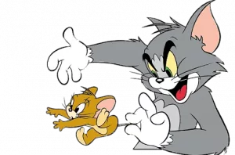
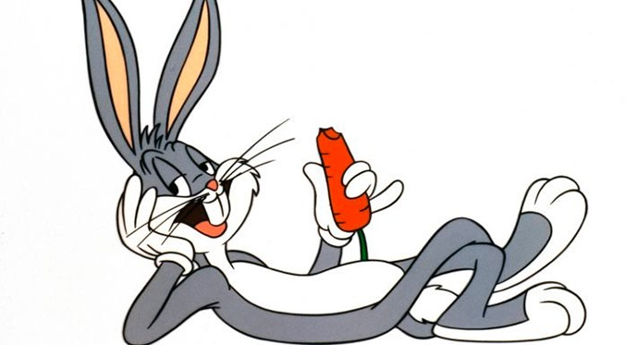
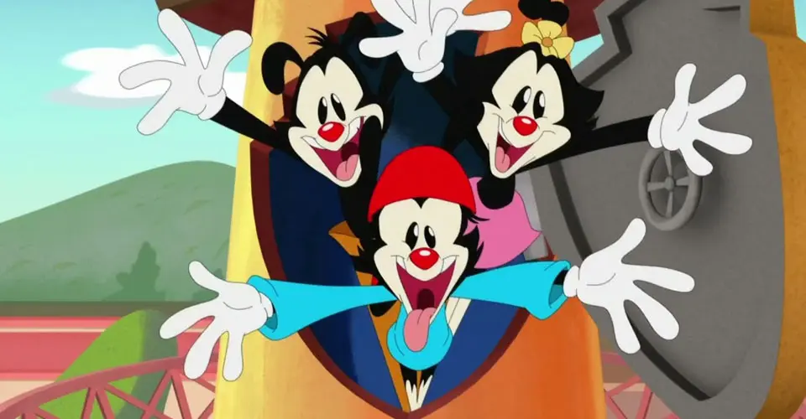
Cuento de humor.
¿Qué es?
Es aquel en el que el autor busca causar un efecto cómico en el lector. No tiene reglas ni leyes. Es humorístico cualquier texto que intente y logre hacer reír.

Slide 2
Clase textual.
¿Qué sucedió?
Se usa para relatar. Los hechos se ordenan en forma lógica, temporal y tienen una estructura que se organiza en introducción, conflicto y desenlace.

Slide 3
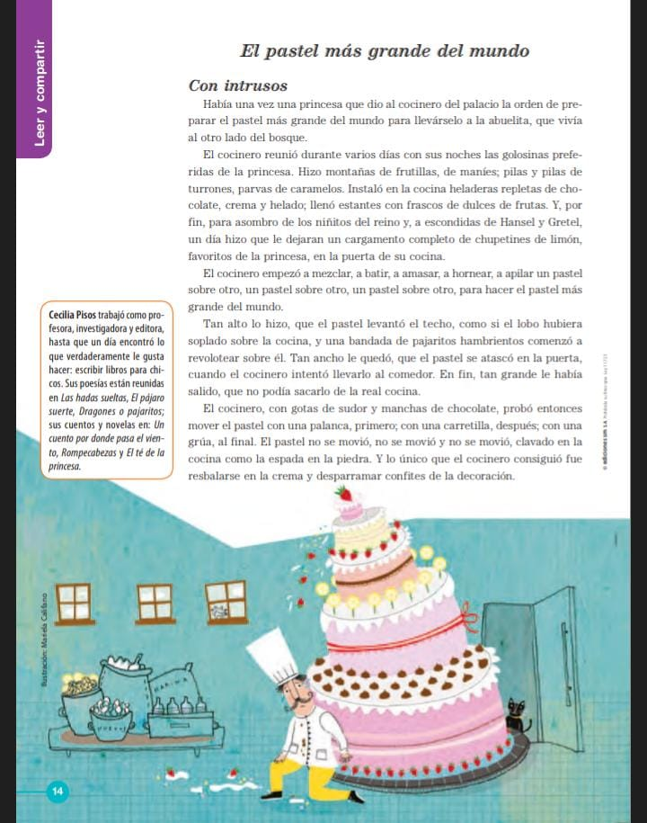

Ejemplos.
Espacio.
Tiempo.
Situación inicial.
Pretérito.
Omnisciente, tercera persona.
Conflicto

Slide 4
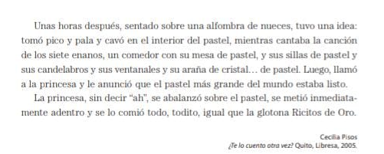




Slide 5
Características generales.
Estructura:
Situación inicial.
Conflicto.
Final.
Narrador:
Omnisciente.
En tercera persona.

Slide 6
Características gramaticales.
Recursos:
Parodia: es la inversión del género de la obra con fines graciosos. EL autor debe ridiculizar, y usar fuera de contexto o erróneamente elementos del texto parodiado.
Sátira.
Ironía.
Absurdo.
Tiempo verbal:
Pretérito.
Registro:
Informal.
Oraciones sencillas.

Slide 7
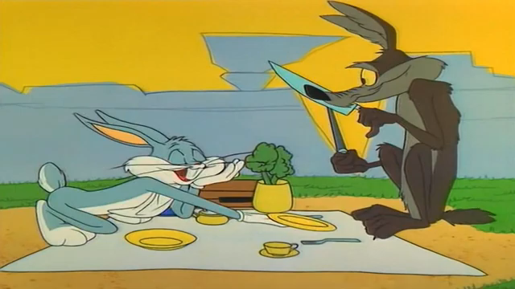
Recursos humorísticos.
La parodia.
El absurdo.
La ironía.

Slide 8
Función social:
Lo cómico nos sorprende y nos desconcierta. Rompe la variedad de la vida y produce una liberación de las tenciones.
Estrategia discursiva:
Función poética.
Recursos expresivos.

Slide 9
Actividades propuestas.
1.¿Por qué en este cuento hay intrusos?¿Quiénes son? Rodeen con un circulo quienes son:
Cenicienta.
Blanca nieves y los siete enanos.
Ricitos de oro y los tres osos.
2.El narrador de El pastel más grande del mundo está en primera/tercera persona, porque...

Slide 10
Conclusión.
Los cuentos de humor aportan a la risa, así también como se vale de muchísimos recursos, para expresar ideas o relatar hechos que nos suceden en la vida diaria, además que son textos breves y muy fáciles de entender, es una buena manera de llegar a nuestros futuros alumnos de un modo diferente.

